Slide 1
H
!
i
안녕하세요, 최윤지입니다! ☺

Slide 2
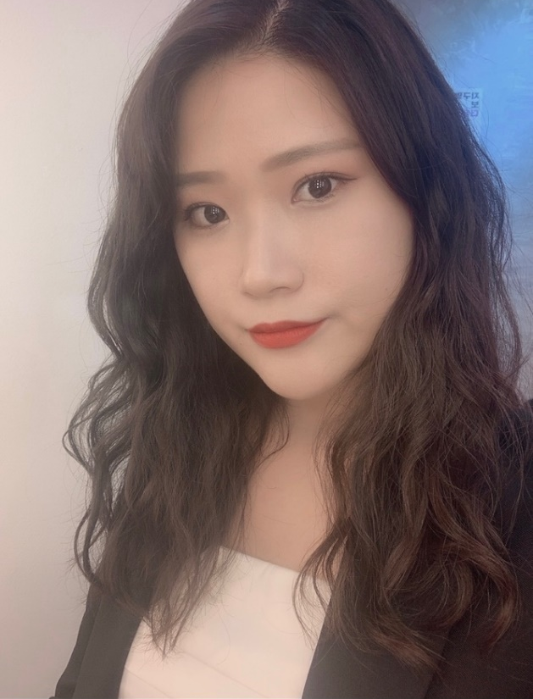


자기소개
최윤지(29세)
전공: 국제경제무역학과
경력: 여행 플랫폼, 웹툰 에이전시, 4대보험 공단 근무 경험 있음
이메일: choe_yunji@naver.com
MBTI: ESFJ(사교적인 외교관)
언어: 중국어
Skill

Slide 3

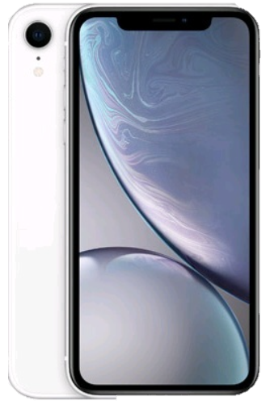

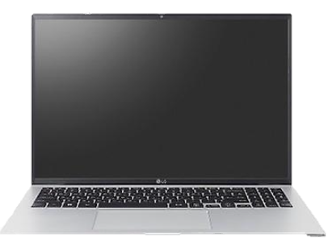
Device
iPhone
iPad Air
LG gram
Intel(R) Core(TM) i5-7200U CPU @ 2.50GHz 2.71 GHz

Slide 4
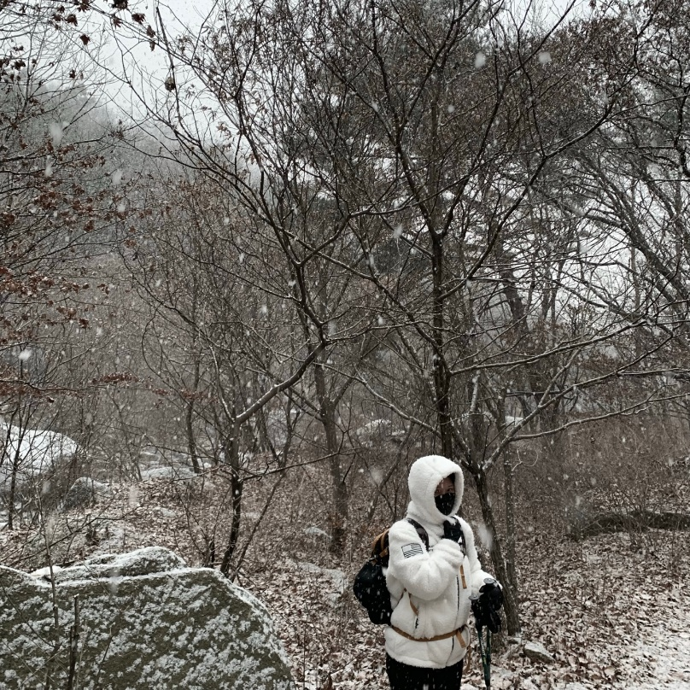
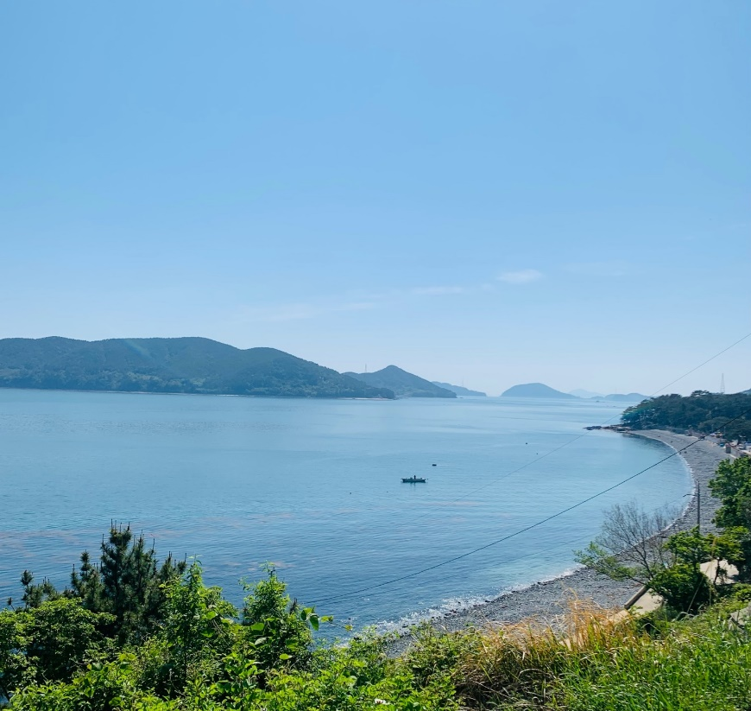
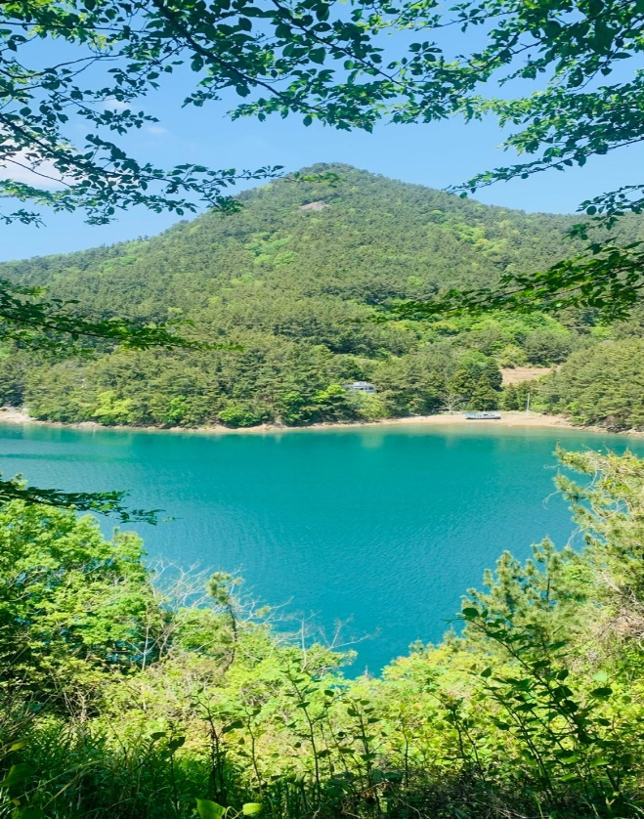
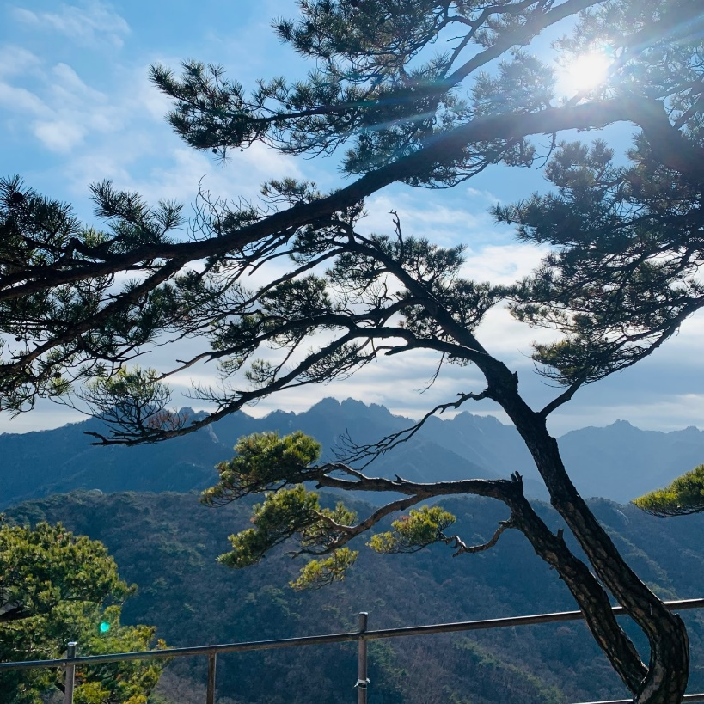






취미
등산
소설&웹툰보기(장르불문)

Slide 5
좌우명
일단 하자!

Slide 6
B
E
Y
감사합니다! ☺

